Slide 1
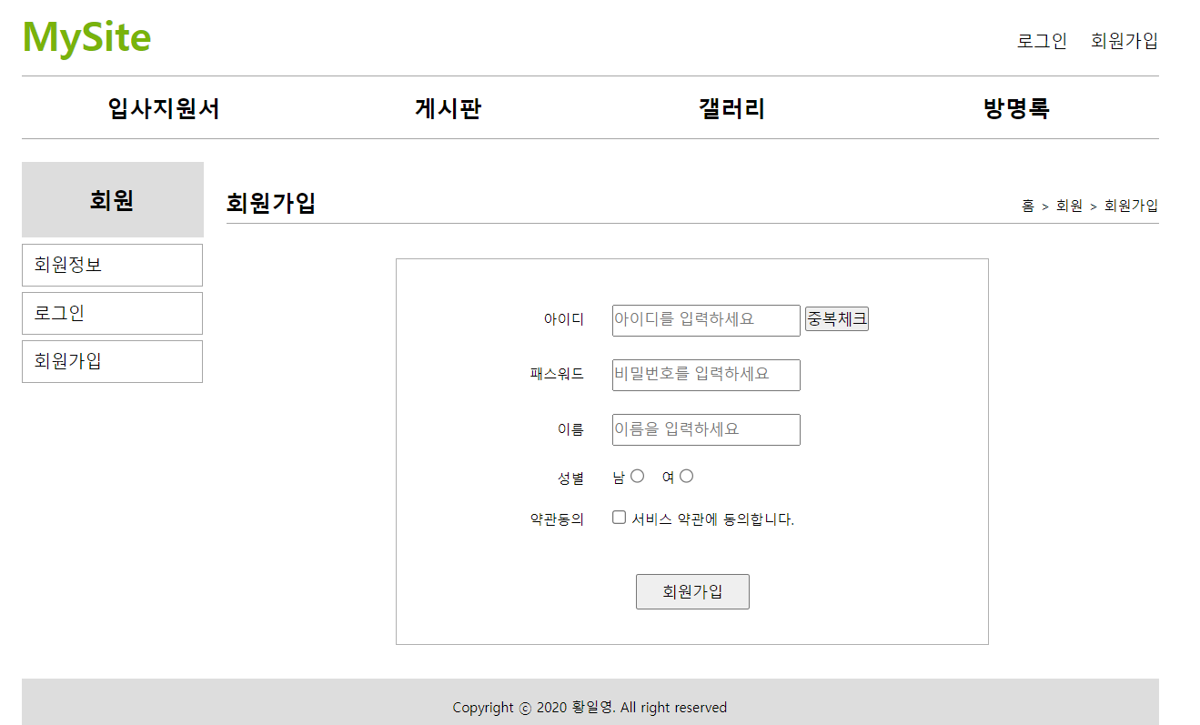
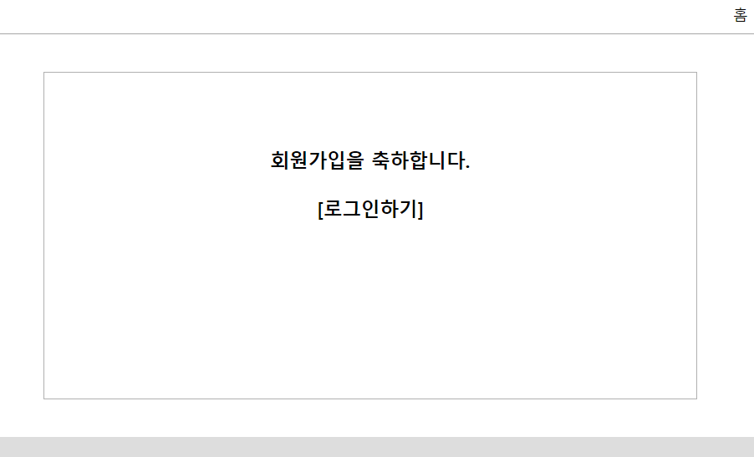
mysite3>user>회원가입폼
http://localhost:8000/mysite3/user/joinForm
/user/joinForm
joinForm()
joinForm.jsp
0x123
UserVo userVo
no
id = aaa
password = 1234
name = 이효리
gender=female
mysite3>user>회원가입
/user/join
join(userVo)
userVo
userVo
userVo
http://localhost:8000/mysite3/user/join?
id=aaa&password=1234
&name=이효리&gender=female
join()
insertUser()
insert("user.insert", userVo )
count
count
count
joinOk.jsp

Slide 2
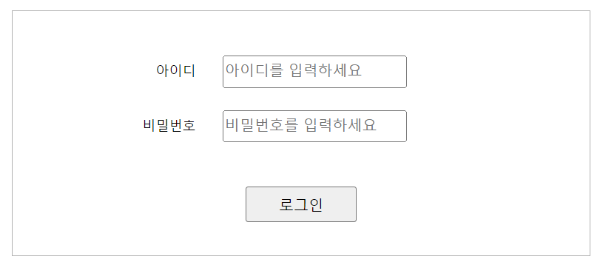
mysite3>user>로그인폼
http://localhost:8000/mysite3/user/loginForm
/user/loginForm
loginForm()
loginForm.jsp
0x888
UserVo userVo
no
id = aaa
password = 1234
name
gender
mysite3>user>로그인
http://localhost:8000/mysite3/user/login?
id=aaa&password=1234
/user/login
login(userVo)
userVo
userVo
userVo
login(useVo)
selectUser(userVo)
selectOne("user.selectUser", userVo )
성공일때
authUser
authUser
authUser
joinOk.jsp
0x678
authUSer를 세션에 저장
UserVo authUser
no = 1
id
password
name = 이효리
gender
실패일떄
로그인폼 리다이렉트
result=fail

Slide 3
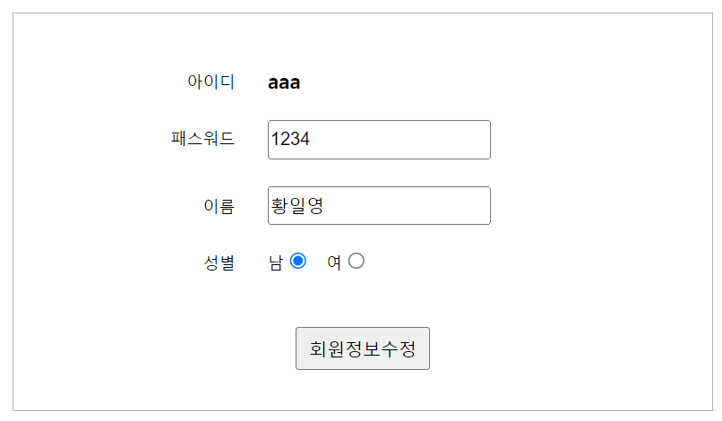
mysite3>user>로그아웃
http://localhost:8000/mysite3/user/logout
/user/logout
logout()
세션의
authUser를 삭제
메인 리다이렉트
mysite3>user>수정폼
http://localhost:8000/mysite3/user/modifyForm?
/user/modifyForm
modifyForm()
no
no
no
modifyForm(no)
selectUser(no)
selectOne(
"user.selectUserById",
no )
userVo
userVo
userVo
세션의 authUser에서 no값을 가져옴
userVo
0x222
UserVo userVo
no = 1
id = aaa
password = 1234
name = 이효리
gender = female
modifyForm.jsp

Slide 4
0x146
mysite3>user>수정
UserVo userVo
no
id = aaa
password = 1234
name = 이효리
gender = female
http://localhost:8000/mysite3/user/modify?
id=aaa&password=1234
&name=이효리&gender=female
userVo
userVo
userVo
/user/modify
modify(userVo)
modify(useVo)
updateUser(userVo)
update("user.update",
userVo )
count
count
count
메인 리다이렉트
세션의 authUser에서 no값을 가져옴
userVo에 no값 추가

Slide 5
mysite3>user>회원가입폼+ajax
http://localhost:8000/mysite3/user/joinForm
/user/joinForm
joinForm()
joinForm.jsp
ajax 방식으로 요청이 들어와도 요청은
기존과 동일하다
응답이 다르다
http://localhost:8000/mysite3/user/idcheck?id=aaa
ajax 통신 사용
응답받을때 화면X
데이터만 받을려고
한다
userVo
(javaScript)
JSON
userVo
(java)
id
id
id
/user/idcheck
idcheck(id)
idcheck(id)
selectUser(id))
selectOne(
"user.selectUserById",
id
)
userVo
userVo
userVo
JsonResult
사용가능 true
불가능 false
@ResponseBoay
응답문서의 바디에 json형식으로 전달된다

